Slide 1
Vörösmarty és Mozart
(főműveik összehasonlítása)

Slide 2
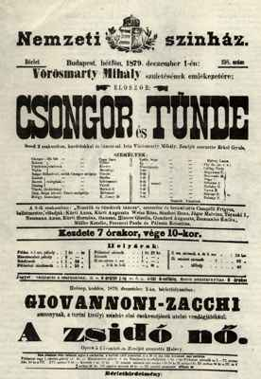
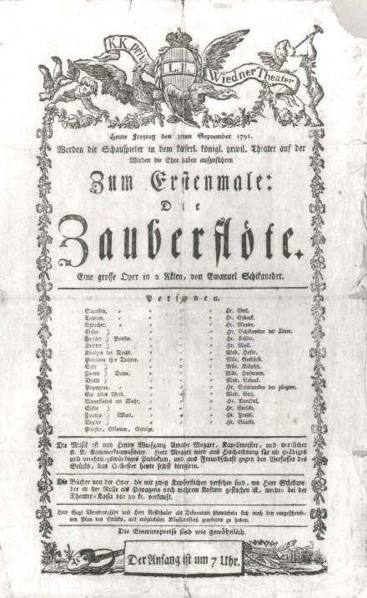
Ősbemutatók
Vörösmarty Mihály Csongor és Tünde című előadásának ősbemutatója 1830-ban volt.
Mozart művét 1791-ben szeptember 30-án Bécsben mutatták be.

Slide 3
Főbb Szereplők
Csongor és Tünde
A varázsfuvola
Csongor (a halandó fiú)
Tünde (a szerelmet kereső tündérleány)
Mirigy (a gonosz boszorkány)
A három ördög és a három vándor
Tamino (herceg)
Pamina (a bölcs király leánya)
Az Éj Királynője (a királyné)
A három hölgy és a három fiú

Slide 4
Hasonlóságok a 2 mű között (a hármas szám)
Vörösmarty Mihály műve mind a három műnem (líra, dráma, epika) sajátosságait magában foglalja, műfaja drámai költemény.
A mű egyszerre három műfajt is képvisel, a nagyoperát, vígoperát (az opera műfajai) és daljátékot (az énekes és beszélt részek váltakozása).

Slide 5
Hasonlóságok a 2 mű között (szerelem)
A Csongor és Tünde című műben a két főszereplő egymásba szeret.
Szerelmük beteljesedését Mirigy meg akarja akadályozni, de végül nem jár sikerrel.
A Varázsfuvola című operában is jelen van egy szerelmespár, a király lánya Pamina és Tamino a herceg.
A szerelmesek végül egymáséi lehetnek, az Éj Királynője elpusztul.

Slide 6
Hasonlóságok a 2 mű között (a mű megjelenése)
A Csongor és Tünde 1830-ban keletkezett de kiadását a pesti cenzor megtagadta. Ezek után 1831-ben Székesfehérváron jelenhetett meg.
Az opera nem aratott azonnali sikert, azonban később mégis népszerűvé vált. 1792 novemberében már a századik előadást adták elő.

Slide 7
Hasonlóságok a 2 mű között
A Kert motívum mindkét műben jelen van.
Emellett az Éj, mint szereplő is fontos motívum a művekben. (Mozart operájában, mint az Éj Királynője, Vörösmarty művében pedig mint az égi szint uralkodója, az Éj)

